Slide 1
Выпускная квалификационная работа по курсу «Data Science» Тема: Прогнозирование конечных свойств новых материалов (композиционных материалов)
Сидоров Дмитрий Сергеевич

Slide 2
Этапы работы
Дополнительная информация
¹
Разведочный анализ данных, визуализация
²
Предобработка данных: удаление выбросов, стандартизация, разделение на тренинг и тест
³
Разработка и обучение моделей «Модуль упругости при растяжении, ГПа», «Прочность при растяжении, МПа» и нейросети для рекомендации «Соотношение матрица-наполнитель»
⁴
Тестирование моделей, анализ ошибок
⁵
Выводы

Slide 3
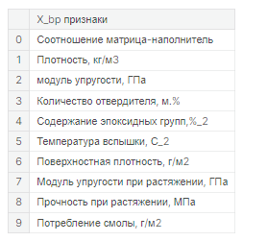
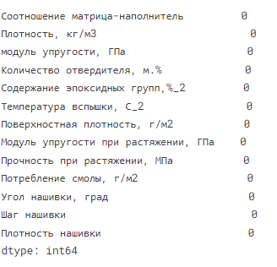
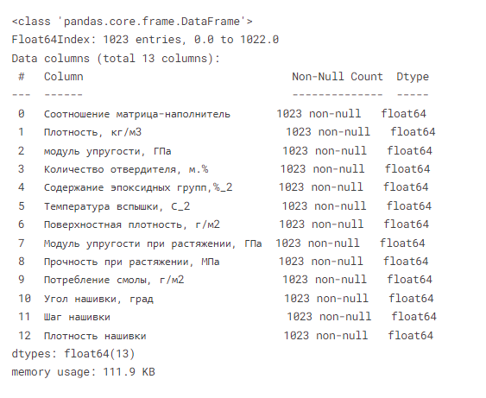
Анализ данных
Текст
Список
Список
13 признаков – 1023 строки
Отсутствие нулевых значений
Уникальность строк

Slide 4
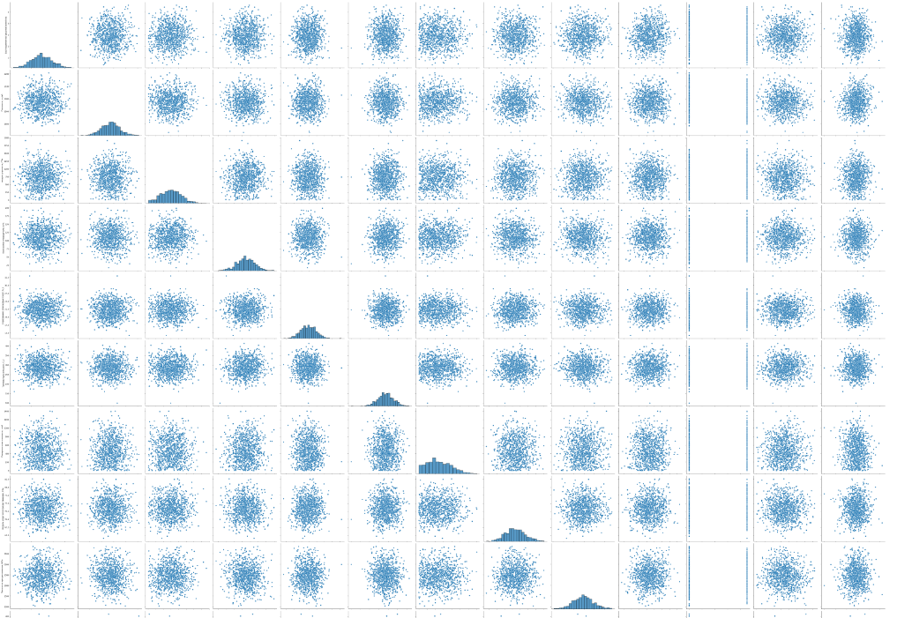
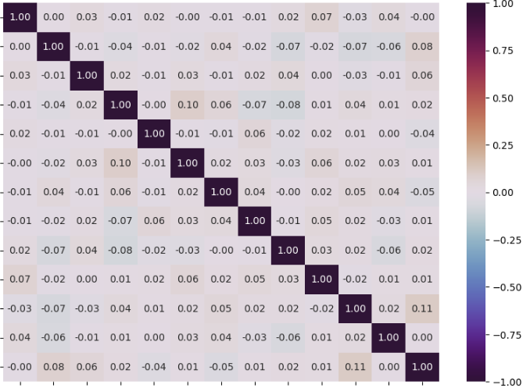
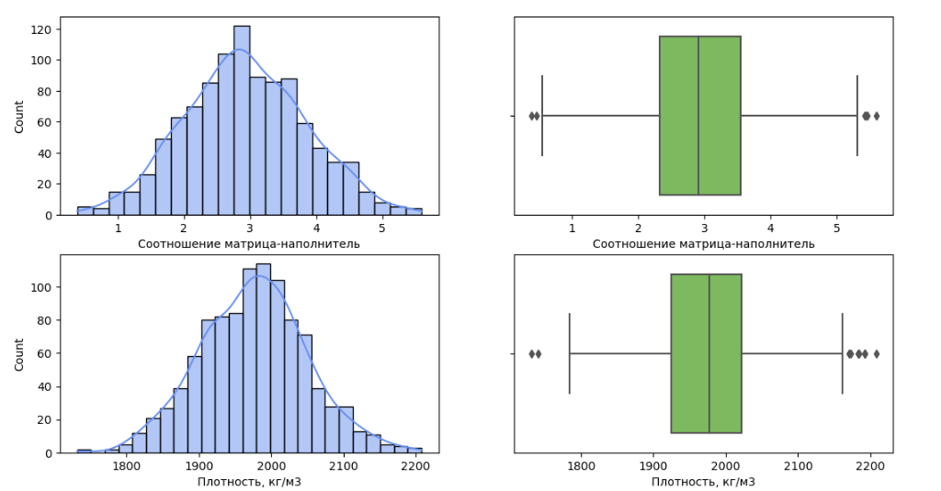
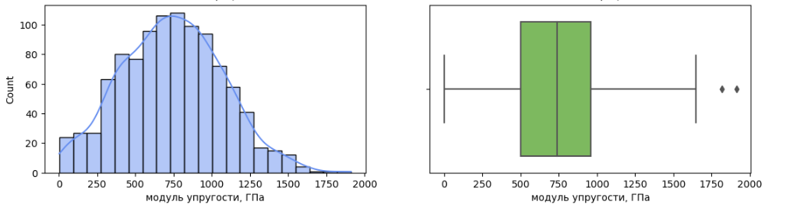
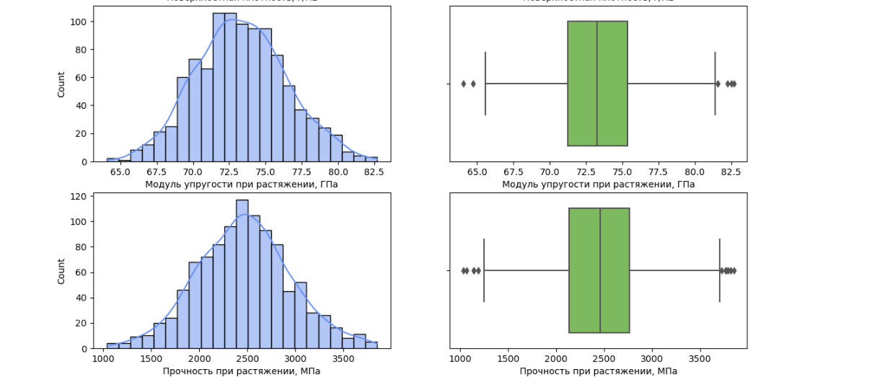
Визуализация
Подзаголовок
Значения Тепловой карты близки к 0
Попарные графики не демонстрируют корреляцию между признаками
Гистограммы показывают нормальное распределение

Slide 5
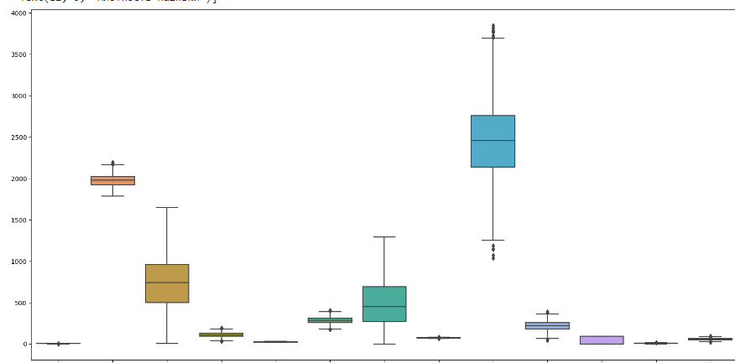
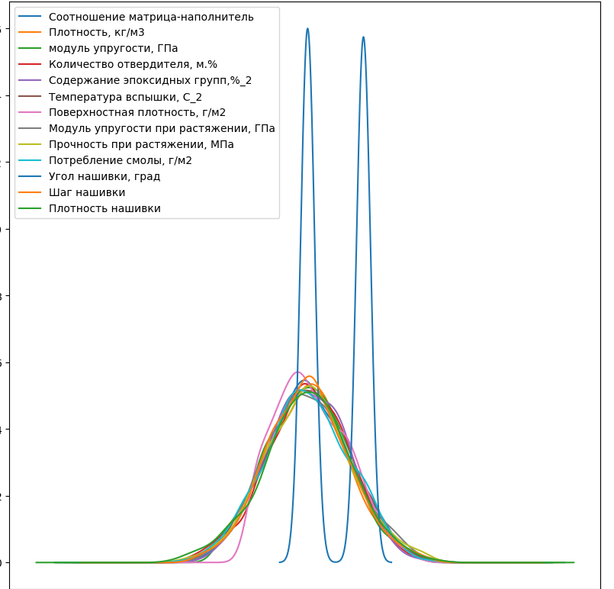
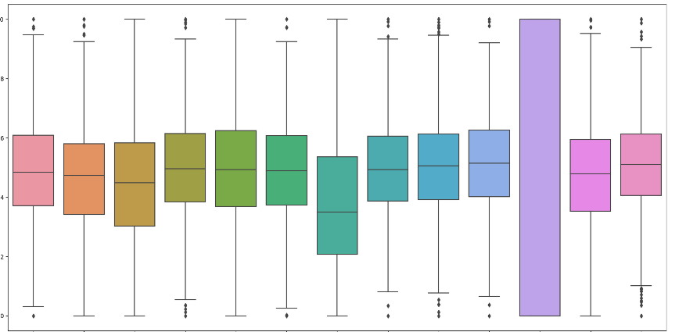
Масштабирование
Масштабируем данные в 1 диапозон
Выбираем наиболее приемлемый метод масштабирования

Slide 6
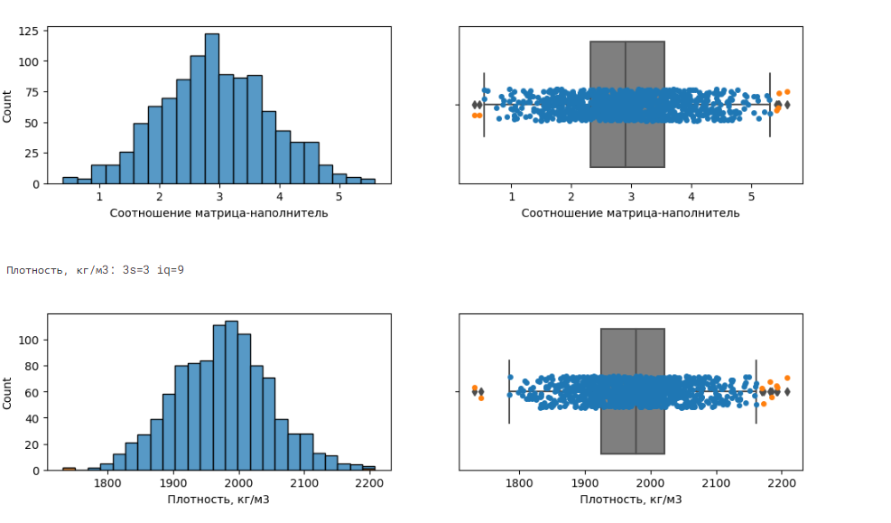
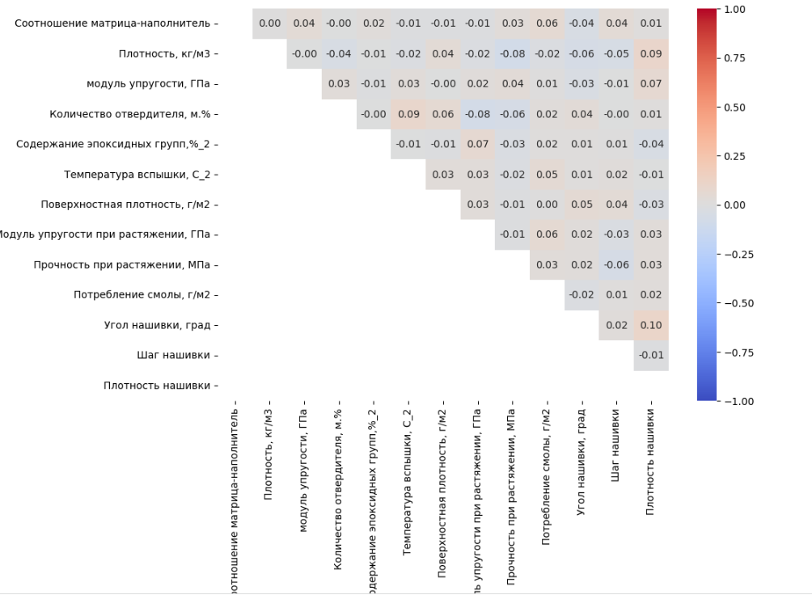
Обработка данных
Выбросы удаляем методом 3 сигм
Анализируем данные после удаления выбросов
Разделяем на тренинг и тест

Slide 7
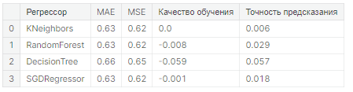
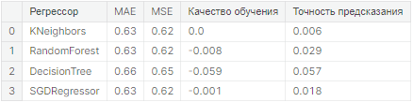
Прогнозирование моделей
Заголовок слайда
Метод К-ближайших соседей (K-Neighbors Regressor)
Деревo решений (Decision Tree Regressor)
Случайный лес (Random Forest Regressor)
Стохастический градиентный спуск (SGDRegressor)
Модуль упругости при растяжении
Модуль прочности при растяжении

Slide 8
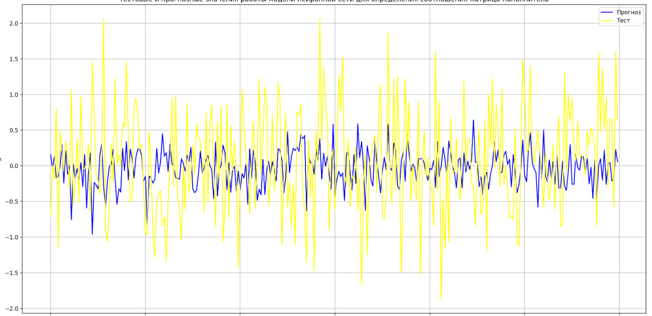

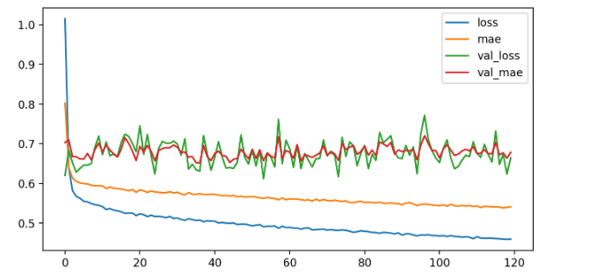
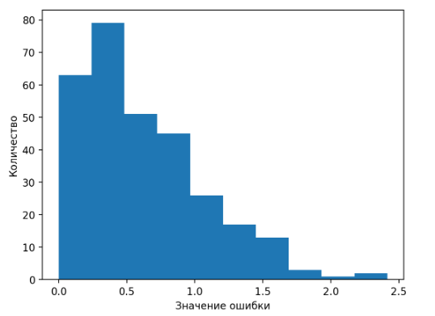
Разработка, обучение моделей
Использованные при разработке моделей методы не позволили получить достоверные прогнозы и нейросети дали высокий уровень ошибок
Применённые модели регрессии и нейросеть не показали эффективности в прогнозировании свойств композитов

